Slide 1
ЛЕТНЯЯ ОЗДОРОВИТЕЛЬНАЯ ПЛОЩАДКА.
ИТОГИ.
Подготовила:
Е.Р.Ахметова
Зам.директора по ВР
п.Копьево
2022 год

Slide 2
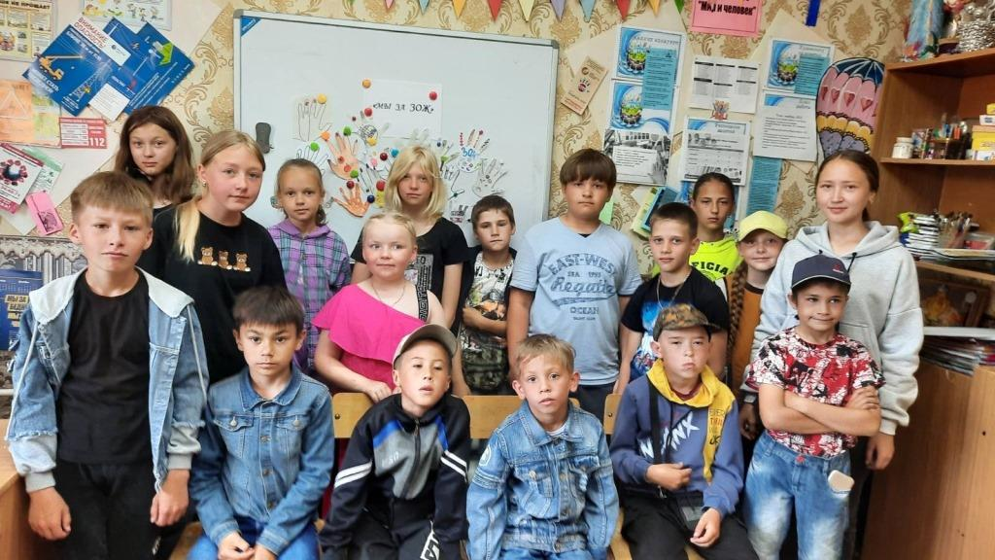
Ежегодно для обучающихся п.Копьево организуется оздоровительная смена в лагере дневного пребывания на базе МБОУ «Копьевская СОШ». МБОУ «Копьевская СОШ» выступает в роли «заказчика», а МБУ ДО «КРДДТ» выступает в роли «исполнителя» программы деятельности летней досуговой площадки Копьевской СОШ.
2022 год не стал исключением и Дом детского творчества окунулся в работу. Педагоги Дома детского творчества разработали тематический план под названием «Планета детства» по дням пребывания детей и с творческим энтузиазмом приступили к работе.

Slide 3
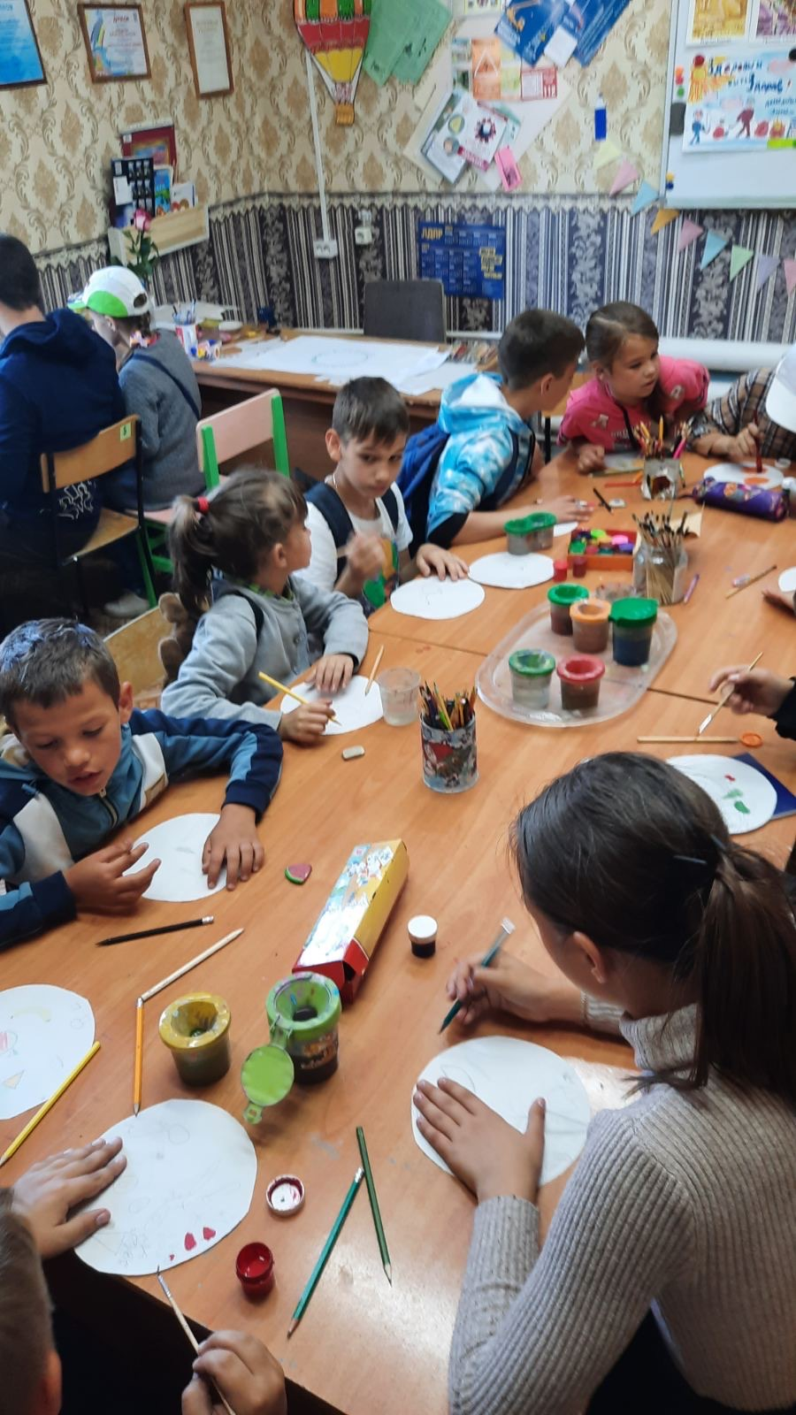
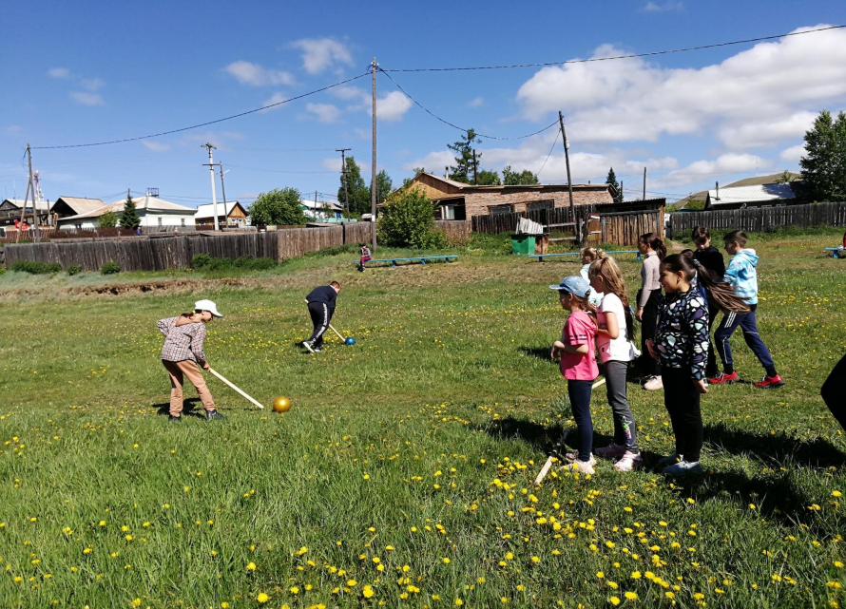
Сроки работы летней площадки: 2-3,6-7,9,14-15,17 июня 2022 (8 дней). Количество детей – 126 человек. Возраст детей 6-15 лет. Дети были распределены на 6 отрядов. Приходили 3 отряда в назначенный день по программе летней оздоровительной площадки МБОУ «Копьевская СОШ».
План летней площадки «Планета детства» включал в себя разноплановую деятельность, объединял различные направления оздоровления, отдыха и воспитания детей в условиях оздоровительного лагеря.

Slide 4
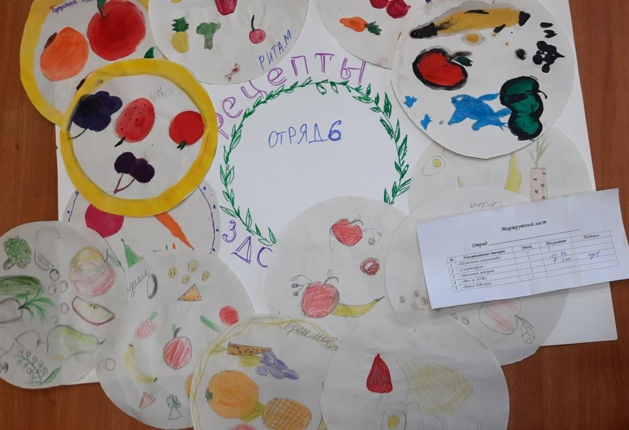
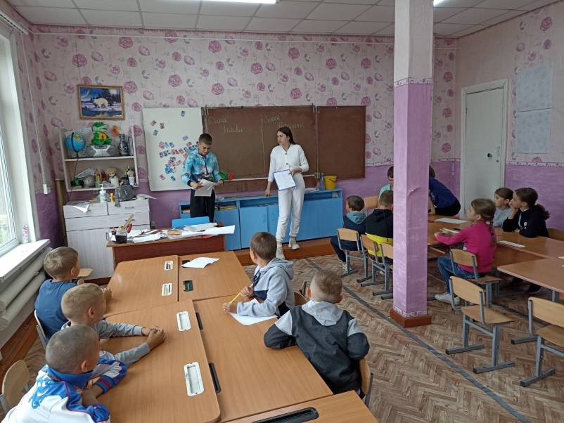
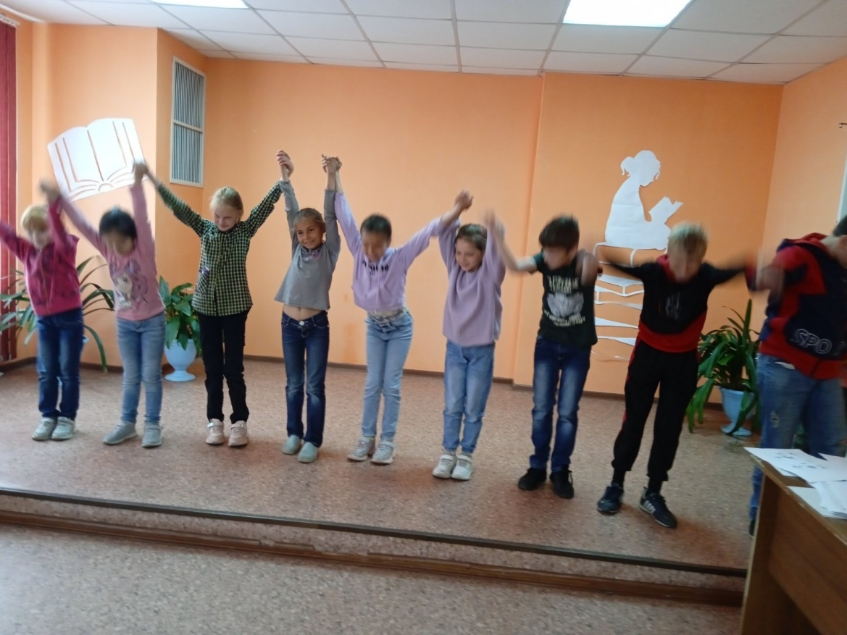
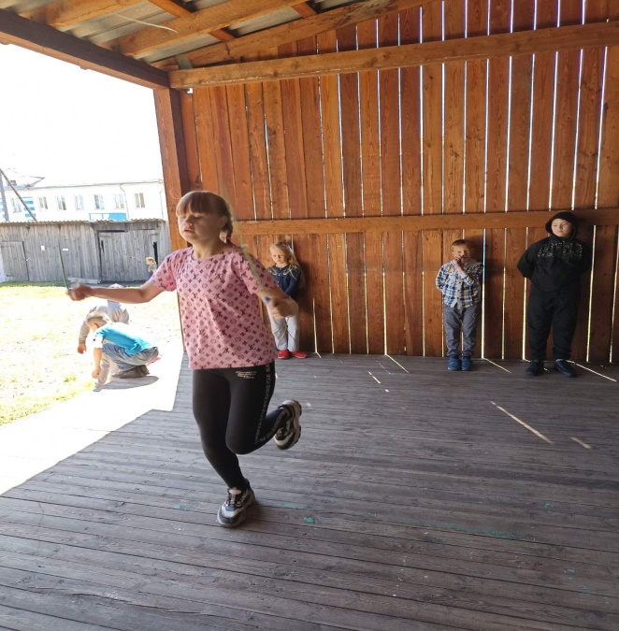

Slide 5
«Воспитывая ребенка, ты воспитываешь себя, утверждаешь свое человеческое достоинство»
В.А.Сухомлинский

Slide 6
СПАСИБО ЗА ВНИМАНИЕ!

